Slide 1
第6章 图像复原技术
图像质量变坏叫做退化。
在图像的采集、传送和转换过程中，会加入一些噪声，表现为图像模糊、失真、有噪声等。在实际应用中需要清晰的、高质量的图像。图像复原就是要尽可能恢复退化图像的本来面目，它是沿图像退化的逆过程进行处理。

Slide 2
6.1 图像复原技术介绍
图像复原在数字图像处理中有非常重要的研究意义。图像复原最基本的任务是在去除图像中的噪声的同时，不丢失图像中的细节信息。然而抑制噪声和保持细节往往是一对矛盾，也是图像处理中至今尚未很好解决的一个问题。图像复原的目的就是为了抑制噪声，改善图像的质量。
图像复原和图像增强的区别在于：
相同点：
目的：改善图像的视觉质量
不同点：
前者根据退化模型和知识复原原始图像；
后者借助人的视觉特征来改善视觉效果。
Notes:
图像增强不考虑图像是如何退化的，而是试图采用各种技术来增强图像的视觉效果。而图像复原不同，需要知道图像退化的机制和过程等先验知识，据此找到一种相应的逆处理方法，从而得到恢复的图像。

Slide 3
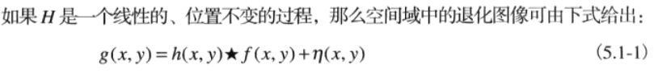
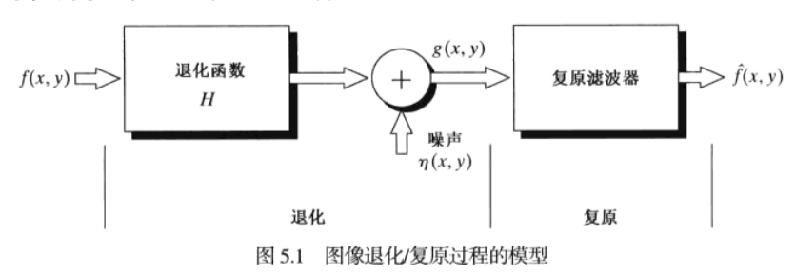
本章将详细的介绍图像复原技术，主要包括图像的噪声模型、图像的滤波以及常用的图像复原方法等。
Notes:
h(x,y)是退化函数的空间表示，星表示空间卷积

Slide 4
6.2 图像噪声模型
数字图像的噪声主要来自图像的采集和传输过程。图像传感器的工作受到各种因素的影响。例如在使用CCD摄像机获取图像时，光照强度和传感器的温度是产生噪声的主要原因。图像在传输过程中也会受到噪声的干扰。
图像噪声按照噪声和信号之间的关系可以分为加性噪声和乘性噪声两种。假设图像的像素值为，噪声信号为。如果混合叠加信号为的形式，则这种噪声为加性噪声。如果叠加后信号为的形式，则这种噪声为乘性噪声。

Slide 5
6.2.1 噪声介绍
噪声是不可预测的，只能用概率统计方法来认识的随机误差。下面介绍常见的噪声:
1、高斯噪声
2、椒盐噪声
3、均匀分布噪声
4、指数分布噪声
5、伽玛分布噪声

Slide 6
6.2.2 噪声的MATLAB实现
在MATLAB中，可以通过函数imnoise( )给图像添加噪声，该函数可以得到高斯分布噪声、椒盐噪声、泊松分布噪声和乘性噪声。该函数的调用格式为：
J=imnoise(I, type, parameters)：该函数对图像I添加类型为type的噪声。参数type对应的噪声类型如下：
'gaussian'为高斯噪声；
'localvar'为0均值白噪声；
'poisson'为泊松噪声；
'salt & pepper'为椒盐噪声；
'speckle'为乘性噪声。
参数parameters为对应噪声的参数，如果不设置parameters则采用系统的默认值。
Notes:
加性噪声与信号的关系是相加，不管有没有信号，噪声都存在。而乘性噪声一般由信道不理想引起，它们与信号的关系是相乘，信号在它在，信号不在他也就不在。

Slide 7
6.3 只存在噪声的复原——空间滤波
空域内的滤波复原技术
Notes:
当退化仅仅是加性噪声的时候，空间处理就非常适用
模糊，比如运动模糊在空间域使用较小的滤波模版就很困难

Slide 8
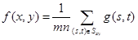
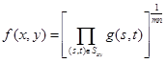
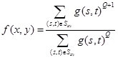
6.3.1 均值滤波
均值滤波复原包括算术均值滤波器和几何均值滤波器。在坐标点，大小为的矩形窗口表示为 ，算术平均值是窗口 中被干扰图像g(x,y)的平均值，即
几何均值滤波器复原图像时，表达式为：
逆谐波均值滤波器的表达式为：
6-10
Notes:
总结：
均值滤波器能够去除均匀分布和高斯分布的噪声，但是在过滤掉噪声的同时，会对图像造成一定的模糊，使用的窗口越大，造成的模糊也就越明显。
几何均值滤波器，和算术均值滤波器相比，并且能够更多的保留图像的边缘信息，在过滤噪声的同时也能更好的保护图像的细节，但是有个缺陷：在滤波的过程中，窗口内的像素只要有一个为0，则其得出的值就是0.
至于余下的几种，在能够去除高斯噪声，并且对椒盐噪声也有一定的作用，具体如下:
逆谐波均值滤波器，当阶数Q为正时，可以过滤胡椒噪声；Q为负时可以过滤盐粒噪声。不能同时对椒盐噪声起作用。

Slide 9
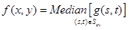
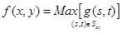
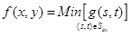
6.3.2 顺序统计滤波
顺序统计滤波包括中值滤波、最大值滤波和最小值滤波。中值滤波能够很好的保留图像的边缘，非常适合去除椒盐噪声，效果优于均值滤波。
下面首先介绍中值滤波。在坐标点，大小为的窗口表示为，中值滤波是选取窗口中被干扰图像的中值，作为坐标点的输出，公式为：
最大值滤波器也能够去除椒盐噪声，但会从黑色物体的边缘去除一些黑色像素。最大值滤波器的公式为：
最小值滤波器和最大值滤波器类似，但是会从白色物体的边缘去除一些白色像素。最小值滤波器的公式为：
6-12 6-13

Slide 11
6.3.3 自适应滤波
在MATLAB软件中，函数wiener2( )可以根据图像中的噪声进行自适应维纳滤波，还可以对噪声进行估计。该函数根据图像的局部方差来调整滤波器的输出。该函数的调用格式为：
J=wiener2(I, [m, n], noise)：该函数对图像I进行自适应维纳滤波，采用的窗口大小为m×n，如果不指定窗口大小，默认值为3×3。输入参数noise为噪声的能量。返回值J为滤波后得到的图像。
[J, noise]=wiener2(I, [m, n])：该函数对图像中的噪声进行估计，返回值noise为噪声的能量。

Slide 12
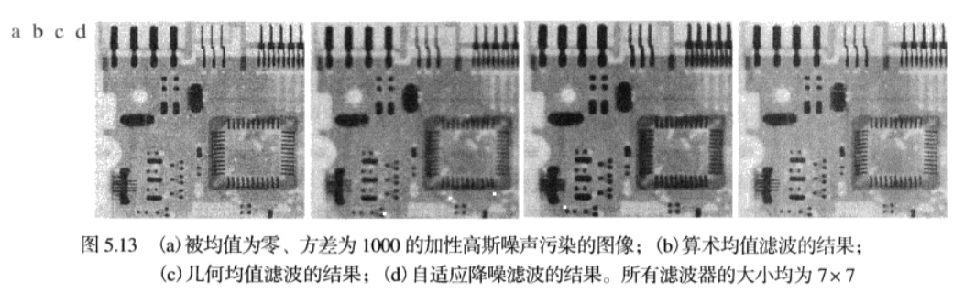
Notes:
自适应滤波器比算数和几何的滤波器要清晰一些。

Slide 13
通过函数wiener2对图像进行自适应滤波
6-15
clear all; close all;
I=imread('coins.png');
I=im2double(I);
J=imnoise(I, 'gaussian', 0, 0.01);
K=wiener2(J, [5 5]);
figure;
subplot(131);
imshow(I);
subplot(132);
imshow(J);
subplot(133);
imshow(K);

Slide 14
6.4 图像复原方法
下面对图像复原的常用方法进行介绍，主要包括逆滤波复原、维纳滤波复原、约束最小二乘法复原、
Lucy-Richardson复原和盲解卷积复原等。

Slide 15
6.4.1 逆滤波复原
F(x,y)表示输入图像，即理想的、没有退化的图像，G(x,y)是退化后观察得到的图像，N(x,y)为加性噪声。通过傅立叶变换到频域后为：
图像复原的目的是给定和退化函数，以及关于加性噪声的相关知识，得到原图像的估计图像，使该图像尽可能的逼近原图像。
对于直接逆滤波，由于存在噪声的影响，退化图像的估计公式为：
然后通过的傅立叶反变换得到图像的估计值，称为逆滤波。逆滤波是一种非约束复原方法。非约束复原是指在已知退化图像的情况下，根据对退化模型和噪声的一些知识，做出对原图像的估计，使得某种事先确定的误差准则为最小。在得到误差最小的解的过程中，没有任何约束条件。

Slide 16
6.4.2 维纳滤波复原
维纳（wiener）滤波最早是由Wiener首先提出的，并应用于一维信号，取得很好的效果。后来该算法又被引入二维信号处理，也取得相当满意的效果，尤其是在图像复原领域。由于维纳滤波器的复原效果好，计算量较低，并且抗噪性能优良，因而在图像复原领域得到了广泛的应用。许多高效的图像复原算法都是以维纳滤波为基础形成的。

Slide 17
Wiener维纳滤波：使原始图像和其恢复图像之间的均方误差最小的复原方法，是一种自适应滤波器，根据局部方差来调整滤波器效果。局部方差大就弱化平滑，局部方差小就强化平滑，对于去除高斯噪声效果明显。

Slide 18
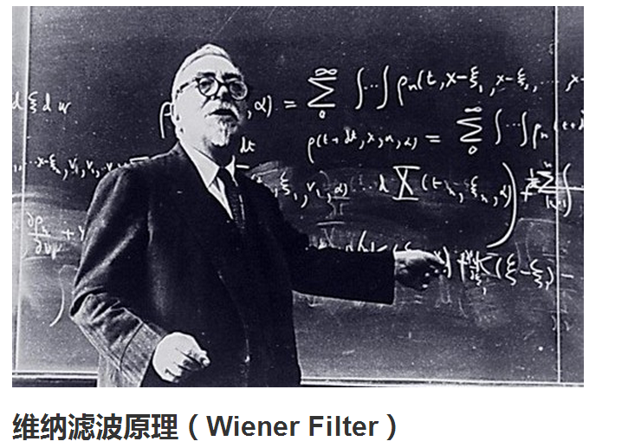
核心思想：最小均方误差估计（MMSE）

Slide 19
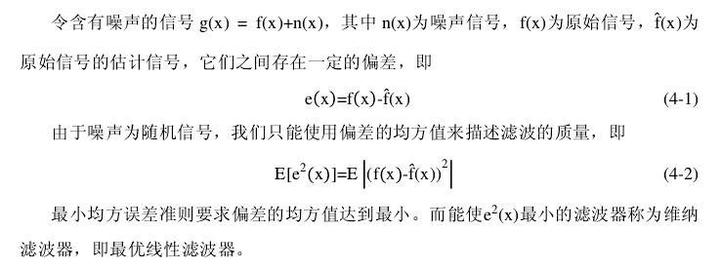

Slide 20
使均方误差最小，退化图像的原图像估计公式为：
其中：
退化函数
噪声的自相关
未退化图像的自相关
Notes:
自相关也称为功率谱，是一个矩阵
功率谱密度，是一个数

Slide 21
6-17 6-18
clear all; close all;
I=imread('onion.png');
I=rgb2gray(I);
I=im2double(I);
LEN=25; %运动位移25
THETA=20;%运动角度20度
PSF=fspecial('motion', LEN, THETA);
J=imfilter(I, PSF, 'conv', 'circular');
NSR=0;
%告知了污染图像，污染点扩展函数，信噪比
K=deconvwnr(J, PSF, NSR);
figure;
subplot(131); imshow(I);
subplot(132); imshow(J);
subplot(133); imshow(K);

Slide 22
clear all; close all;
I=imread('cameraman.tif');
I=im2double(I);
LEN=21;
THETA=11;
PSF=fspecial('motion', LEN, THETA);
J=imfilter(I, PSF, 'conv', 'circular');
noise_mean=0;
noise_var=0.0001;
K=imnoise(J, 'gaussian', noise_mean, noise_var);
figure;
subplot(121); imshow(I);
subplot(122); imshow(K);
NSR1=0;
L1=deconvwnr(K, PSF, NSR1);
NSR2=noise_var/var(I(:)); %噪声方差比信号方差
L2=deconvwnr(K, PSF, NSR2);
figure;
subplot(121); imshow(L1);
subplot(122); imshow(L2);

Slide 23
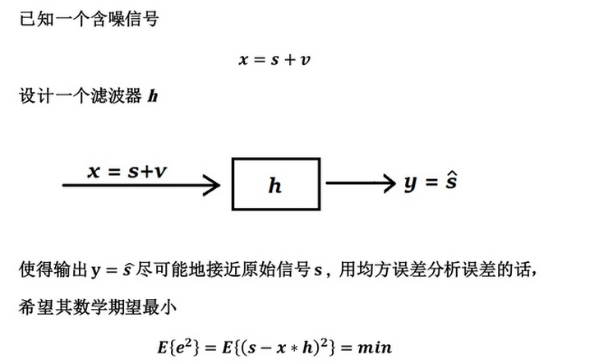
Notes:
当含有噪声的信号作用于滤波系统时，希望设计滤波器能使滤波器输出端以最小均方差准则产生原始信号的估计，从而对噪声信号号具有最大的抑制作用，我们称这种滤波器为最优线性滤波器。

Slide 24
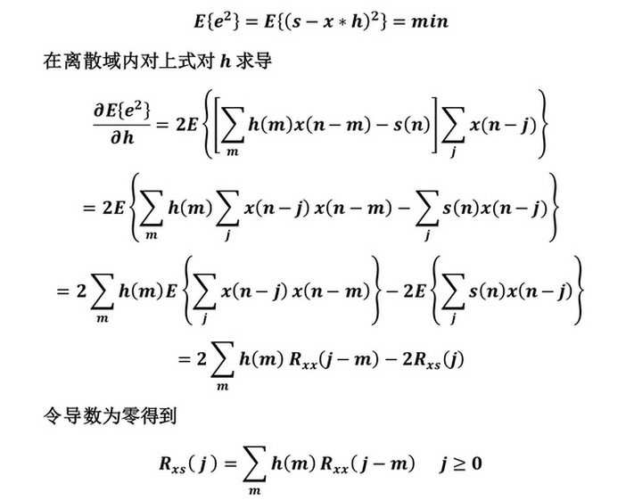
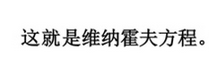
s原始信号
s^ 估计信号
退化
x 观测信号
h复原函数
函数的导数等于零的点,该点的切线的斜率为零.即该点的切线是一水平直线.这样点一般都是位于函数图像曲线的极大值 或极小值.

Slide 25
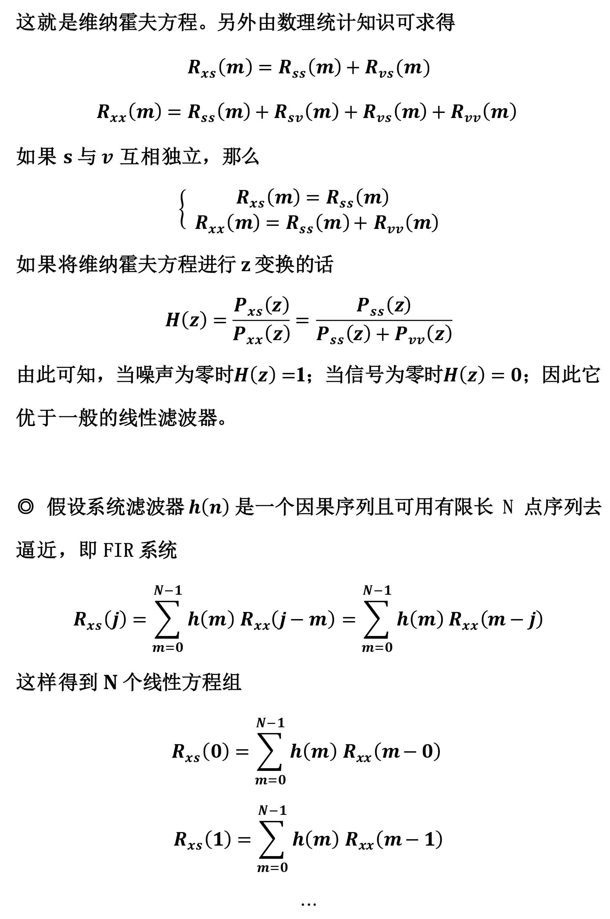
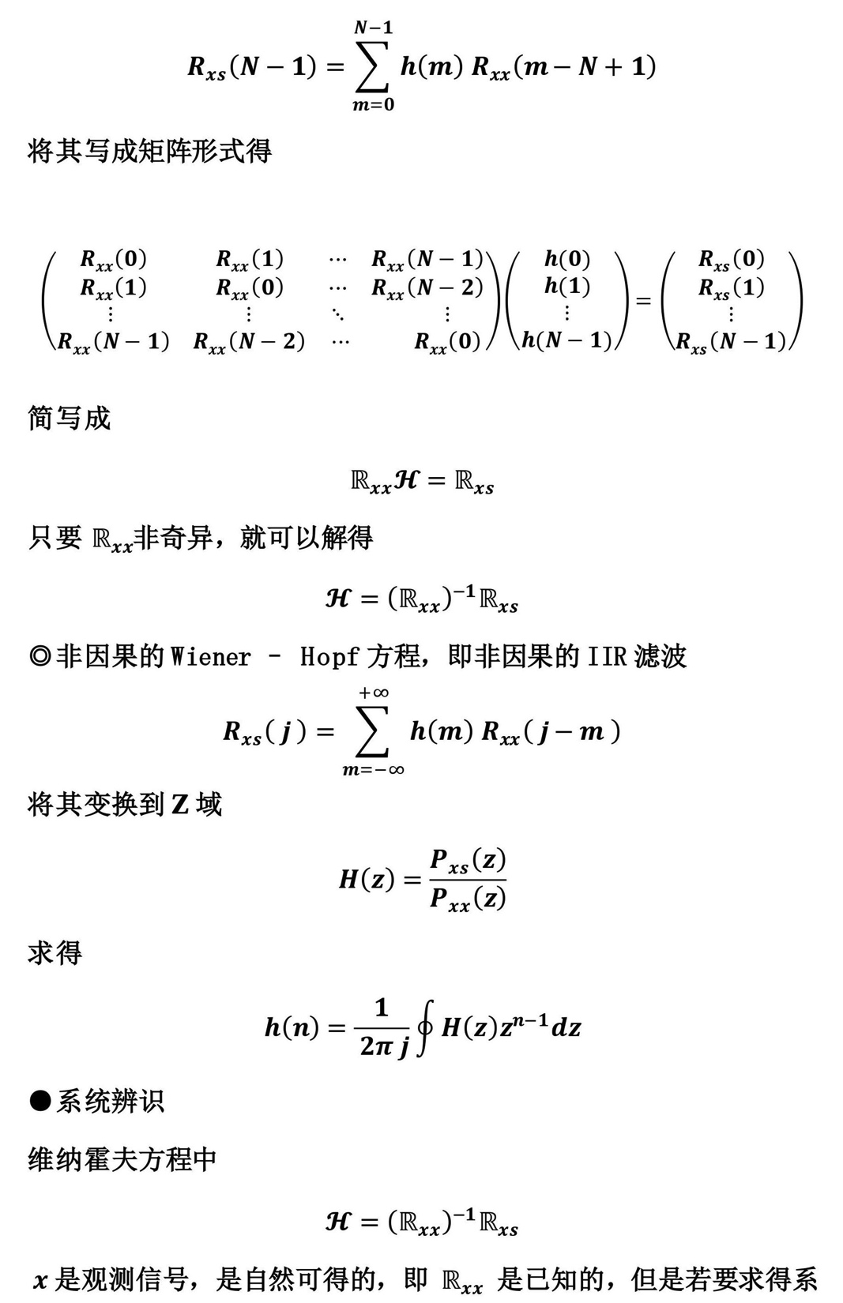

Slide 27
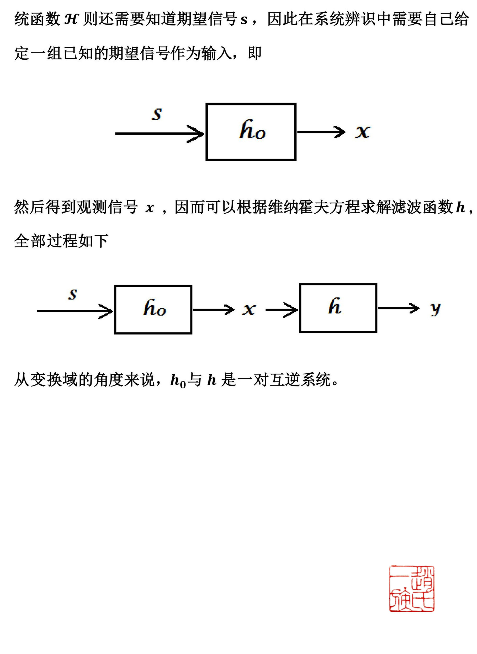

Slide 28
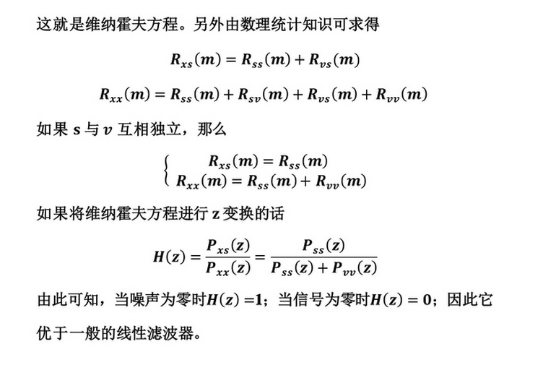

从时域转换为频域的一种变换，类似的还有傅里叶变换，拉普拉斯变换。
傅里叶分析包含傅里叶级数与傅里叶变换。傅里叶级数用于对周期信号转换，傅里叶变换用于对非周期信号转换。
但是对于不收敛信号，傅里叶变换无能为力，只能借助拉普拉斯变换。（主要用于计算微分方程）
而z变换则可以算作离散的拉普拉斯变换。（主要用于计算差分方程）

Slide 29
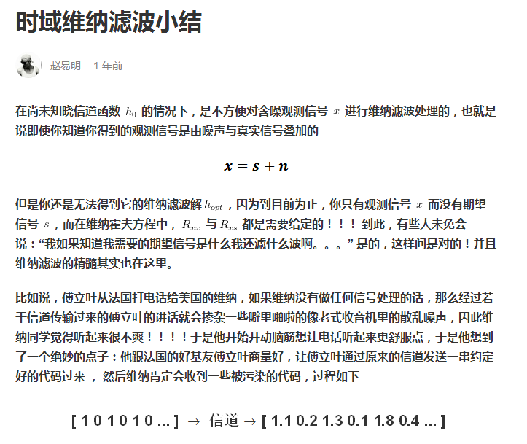
Notes:
整个图像被看作是随机变量

Slide 30
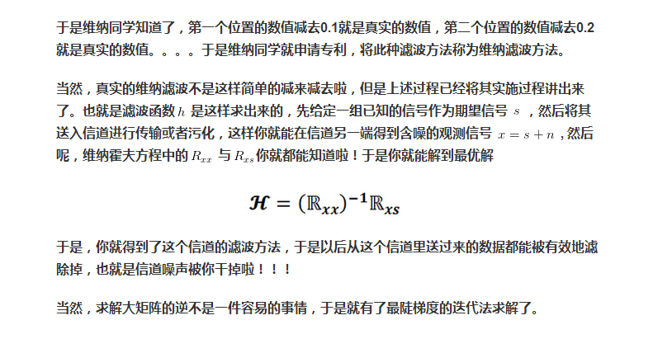

Slide 31
6.4.3 约束最小二乘法复原
在MATLAB软件中，采用函数deconvreg( )进行图像的约束最小二乘法复原。该函数的详细调用格式为：
J=deconvreg(I, PSF)：该函数中对输入图像I进行约束最小二乘法复原，PSF为点扩展函数，返回值J为复原后得到的图像。
J=deconvreg(I, PSF, NOISEPOWER)：该函数中对参数NOISEPOWER进行设置，该参数为噪声的强度，默认值为0。
J=deconvreg(I, PSF, NOISEPOWER, LRANGE)：该函数中对参数LRANGE进行设置，该参数为拉格朗日算子的搜索范围，默认值为[10⁻⁹, 10⁹]。
J=deconvreg(I, PSF, NOISEPOWER, LRANGE, REGOP)：该函数中参数REGOP为约束算子。
[J, LAGRA]=deconvreg(I, PSF, …)：该函数总返回值LAGRA为最终采用的拉格朗日算子。

Slide 32
6.4.4 Lucy-Richardson复原
在MATLAB软件中，函数deconvlucy( )采用加速收敛的Lucy-Richardson算法对图像进行复原。该函数的详细调用格式为：
J=deconvlucy(I, PSF)：该函数中对输入图像I采用Lucy-Richardson算法进行图像复原，PSF为点扩展函数，返回值J为复原后得到的图像。
J=deconvlucy(I, PSF, NUMIT)：该函数中参数NUMIT为算法的重复次数，默认值为10。
J=deconvlucy(I, PSF, NUMIT, DAMPAR)：该函数中参数DAMPAR为偏差阈值，默认值为0。
J=deconvlucy(I, PSF, NUMIT, DAMPAR, WEIGHT)：该函数中参数WEIGHT为像素的加权值，默认为原始图像的数值。
J=deconvlucy(I, PSF, NUMIT, DAMPAR, WEIGHT, READOUT)：该函数中参数READOUT为噪声矩阵，默认值为0。
J=deconvlucy(I, PSF, NUMIT, DAMPAR, WEIGHT, READOUT, SUBSMPL)：该函数中参数SUBSMPL为子采样时间，默认值为1。

Slide 33
6.4.5 盲解卷积复原
前面介绍的图像复原方法，需要预先知道退化图像的PSF。在实际应用中，经常在不知道PSF的情况下对图像进行复原。盲解卷积复原方法，不需要预先知道PSF，而且可以对PSF进行估计。盲解卷积复原算法的优点是在对退化图像毫无先验知识的情况下，仍然能够进行复原。

Slide 34
6.5 本章小结
本章详细的介绍了利用MATLAB进行图像的复原。首先详细的介绍了图像的噪声模型，主要包括高斯噪声、椒盐噪声、均匀噪声和指数噪声等等，以及这些噪声的MATLAB实现。然后详细的介绍了空域内的图像滤波复原，主要包括均值滤波复原、顺序统计滤波复原和自适应滤波复原等。最后重点介绍了常用的复原方法，主要包括逆滤波复原、维纳滤波复原、约束最小二乘法复原、Lucy-Richardson复原和盲解卷积复原等。本章通过例子详细的介绍了如何通过MATLAB编程实现各个复原方法。

Slide 35
习 题
6.1 任意选择一幅灰度图像，试编程给该图像添加高斯噪声，噪声的均值为0，方差为0.05。
6.2 建立参数的指数分布噪声，并绘制该噪声图像的直方图？
6.3 任意选择一幅灰度图像，在图像中添加密度为0.01的椒盐噪声，最后采用窗口为4×4的中值滤波器进行滤波，试编程实现并分析滤波的效果。
6.4 选择一幅灰度图像并进行运动模糊，最后采用维纳滤波进行复原，试编程实现。
6.5 读取一幅灰度图像，然后添加高斯噪声，最后采用约束最小二乘法进行复原，试编程实现。

